Slide 1


Slide 2
دولت الکترونیک به عنوان یک سیستم فنی-اجتماعی-بومی
ارائه دهنده : مهدی فقیهی
عضو هیات علمی و مدیر دفتر مطالعات ارتباطات و فناوریهای نوین
مرکز پژوهشهای مجلس
شهریور 93

Slide 3
مقدمه
دو رویکرد اصلی در تعریف دولت الکترونیک وجود دارد. اولين رويكرد، رويكرد ابزاري است و رویکر دوم اثربخشی است.
برخلاف رویکرد اول که بر موضوعات كارآيي تمركز دارد، رویکرد دوم به اثربخشي توجه دارد در تعاريف جديدتر منظور از دولت الكترونيك، به‌نوعي حكمراني الكترونيك است. و به‌جاي عناصر فناوري، به‌طور كلي به ابعاد سيستم‌ها، سازمان‌ها و نظام‌هاي اجتماعي مي‎پردازد(آگوستي، 2007).
برخي صاحبنظران معتقدند كه دولت الكترونيك اگر نهايتا به حكمراني مطلوب منجر نشود، هرگز رسالت خود را به انجام نرسانيده است. دولت الكترونيك، شهروندان را ازمصرف كنندگان منفعل خدمات دولتي به بازيگران فعال تبديل مي كند ( مقیمی، 1389)

Slide 4
بیان مسئله
عدم توجه به تناسب دولت الکترونیک با اهداف سند چشم انداز در سالهای اخیر در کشور
شکست پیاده سازی دولت الکترونیک در کشورها ناشی از نگرش غیر سیستمی به دولت الکترونیک
چگونگی توسعه دولت الکترونیک در راستای اهداف سند چشم انداز جمهوری اسلامی ایران در افق 1404

Slide 5
طراحی مدل توسعه دولت الکترونیک در افق 1404
1- شناسایی ابعاد مختلف دولت الکترونیک
2 - شناسایی وضعیت توسعه دولت الکترونیک در کشورهای منطقه
3 – شناسایی و بررسی وضعیت توسعه دولت الکترونیک در ایران
4 – شناسایی اولویتها و محدودیتهای توسعه دولت الکترونیک در ایران

Slide 6
نظریات مطرح در مطالعه دولت الکترونیک
نظریه تقویت
نظریه سیستمهای فنی-اجتماعی-بومی
نظریه سیستمها
نظریه جبر فناورانه
طرح نظري مساله تحقیق

Slide 7
نظریات مطرح در مطالعه دولت الکترونیک
نظریه تقویت
نظریه سیستمهای فنی-اجتماعی-بومی
نظریه سیستمها
نظریه جبر فناورانه
طرح نظري مساله تحقیق
از منظر "نظريه جبر فناورانه"، فناوري اطلاعات نيرويي غير قابل توقف است بدين ترتيب فناوري اطلاعات يك قدرت ارگانيك است كه طبق تمايلات و جهت گيري‌هاي دروني خودش در حال نمو است و بواسطه قدرتش جهان را از طرق مختلف تغيير مي‌دهد و تغييرات دولت هم بخشي از تغييرات جهان محسوب مي‌شود (گارسون, 2006).
روش‌هاي فناوري اطلاعاتي معادل كارآمدي هستند. بنابراين از ديد نظريه سيستم‌ها در طراحي سيستمي، توجه به عوامل فني از عوامل انساني بيشتر است(گارسون, 2006).
"نظريه تقويت" فناوري اطلاعات را ابزاري مي‌داند مانند ديگر ابزارهاي بشرساخته موجود. از اين منظر فناوري اطلاعات طوري توسعه و مديريت مي‌شود كه تنها نظم قدرت موجود را تقويت كند (كورسي-نوريس, 2008)

Slide 8
طرح نظري مساله تحقیق
بر اساس نظريه سيستم‌هاي فني اجتماعي بومی كه توسعه فناوري اطلاعات نه با جبر
فناورانه و نه با تداوم ساختارهاي موجود قدرت(نظريه تقويت) محدود نمي‌شود
(دالپياز-جيورجيني-ميلوپولوس, 2013)
نظریه سیستم های فنی بومی– - اجتماعی
در این نظریه طراح سيستم است كه مهم ترين نقش را دارد (خليفه-شِن, 2004)
همانطور كه مي‌توان فناوري اطلاعات را براي تمركز زدايي به كار گرفت مي‌توان برای تمركزگرايي
به کار گرفت، فناوري اطلاعات هم مي‌تواند به تضعيف نياز به مشاركت منجر شود و هم به مثابه راهي
براي تقويت مشاركت جامعه در امور باشد (گارسون, 2006)..
هر آنچه در ذهنيت طراح سيستم قابل تصور باشد، مي تواند با كمك فناوري اطلاعات محقق شود.
(بنابر اين تكثر طراحان به نتايج متنوع منجر مي‌شود. (گارسون, 2006

Slide 9
طرح نظري مساله تحقیق
نظر به اينكه عدم توجه به ابعاد اجتماعی و بومی پروژه های دولت الکترونیکی یکی از دلایل شکست پروژه های دولت الکترونیکی در دنیا بوده است(گارسون, 2006) و ما در این تحقیق به دنبال ارائه مدل دولت الکترونیک در حکمرانی مطلوب هستیم ، همچنين نقش طراح یا طراحان دولت الکترونیکی بسیار زیاد می باشد و دولت الکترونیکی دارای ابعاد فنی و اجتماعی و بومی است.
بنابراین
استفاده از چارچوب نظری سیستمهای فنی – اجتماعی - بومی

Slide 10
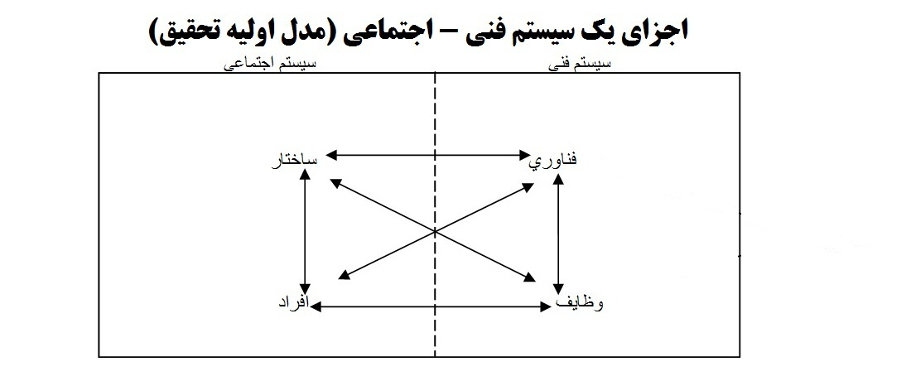
طرح نظري مساله تحقیق
بوم
:منبع Holman and all,2003

Slide 11
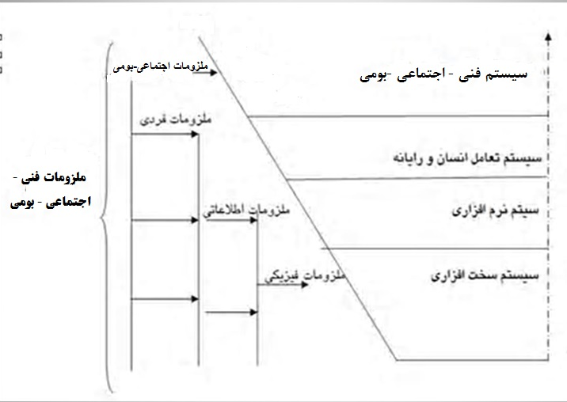
طرح نظري مساله تحقیق
تکامل فناوري اطلاعات و ارتباطات به عنوان سیستم فنی – اجتماعی - بومی
:منبع Bostrom,2007

Slide 12
ساختن
مدل تحقیق
تکامل کاربرد فناوری اطلاعات و ارتباطات به عنوان یک سیستم فنی- اجتماعی-بومی ( مدل تکمیلی تحقیق)
سطح اجتماعی - بومی
سطح انسانی
(سيستم انساني)
سطح وظایف (خدمات الکترونیکی)
سطح فناوری (زيرساخت

Slide 13
ساختن
مدل تحقیق
شناسایی مولفه هاي دولت الکترونیک در قالب یک سیستم فنی- اجتماعی-بومی
سطح اجتماعی - بومی
سطح انسانی
(سيستم انساني)
سطح وظایف (خدمات الکترونیکی)
سطح فناوری( زيرساخت)
15
5. محیط سیاسی و
تنظیم مقررات
6- محیط کسب و کار و نوآوری
1. زیرساخت ارتباطی
3-دسترسی به محتوای دیجیتال
4-سرمایه انسانی
22. خدمات آنلاین
2-خدمات آنلاین

Slide 14
جمع آوري اطلاعات
داده هاي توصيفي كشورهاي منطقه در 6 مولفه دولت الكترونيك
رديف | كشور | محيط سياسي و قانوني | محیط کسب و کار و نوآوري | قابليت دسترسي محتواي ديجيتالي | زیرساخت فنی و ارتباطی | خدمات آنلاین | سرمایه انسانی
1 | قطر | 0.729 | 0.757 | 0.857 | 0.451 | 0.739 | 0.732
2 | امارات متحده | 0.686 | 0.743 | 0.871 | 0.557 | 0.863 | 0.784
3 | عربستان | 0.671 | 0.729 | 0.786 | 0.432 | 0.797 | 0.768
4 | عمان | 0.643 | 0.671 | 0.757 | 0.394 | 0.667 | 0.722
5 | بحرين | 0.629 | 0.757 | 0.843 | 0.418 | 0.863 | 0.803
6 | تاجيکستان | 0.586 | 0.500 | 0.671 | 0.147 | 0.242 | 0.831
7 | اردن | 0.571 | 0.657 | 0.771 | 0.272 | 0.392 | 0.801
8 | ترکيه | 0.571 | 0.657 | 0.729 | 0.348 | 0.464 | 0.773
9 | آذربايجان | 0.529 | 0.571 | 0.714 | 0.303 | 0.366 | 0.826
10 | ايران | 0.529 | 0.571 | 0.631 | 0.264 | 0.490 | 0.709
11 | کويت | 0.529 | 0.586 | 0.757 | 0.418 | 0.582 | 0.789
12 | قزاقستان | 0.514 | 0.600 | 0.729 | 0.356 | 0.784 | 0.913
13 | گرجستان | 0.471 | 0.629 | 0.714 | 0.233 | 0.601 | 0.835
14 | ارمنستان | 0.471 | 0.586 | 0.700 | 0.322 | 0.327 | 0.851
15 | پاکستان | 0.429 | 0.543 | 0.629 | 0.124 | 0.366 | 0.357
16 | لبنان | 0.400 | 0.671 | 0.600 | 0.273 | 0.477 | 0.792
17 | قرقيزستان | 0.386 | 0.471 | 0.743 | 0.190 | 0.425 | 0.849
18 | يمن | 0.357 | 0.471 | 0.543 | 0.101 | 0.177 | 0.464
19 | افغانستان | ___ | ___ | ___ | 0.057 | 0.235 | 0.218
20 | ازبکستان | ___ | ___ | ___ | 0.208 | 0.497 | 0.826
21 | ترکمنستان | ___ | ___ | ___ | 0.114 | 0.190 | 0.840
22 | عراق | ___ | ___ | ___ | 0.120 | 0.288 | 0.615
23 | سوريه | ___ | ___ | ___ | 0.195 | 0.229 | 0.688

Slide 15
جمع آوري اطلاعات
مقایسه مولفه های دولت الكترونيك ایران و کشور آرمانی ( وضع موجود)

Slide 16
تحلیل اطلاعات
مقایسه ایران 1392 و ایران 1404
کشور | زیرساخت ارتباطی | خدمات آنلاین | سرمایه انسانی | محیط سیاسی و مقررات گذاری | محیط کسب و کار و نوآوری | دسترسی به محتوای دیجیتالی
ایران 1404 | 0.56 | 0.75 | 0.91 | 0.73 | 0.78 | 0.92
ایران1392 | 0.26 | 0.49 | 0.71 | 0.53 | 0.57 | 0.63

Slide 17
جهت گیری برنامه سوم
جهت گیری برنامه سوم در حوزه فاوا
تواتمندسازی بخش خصوصی و کاهش انحصار دولت
ایجاد زیرساختهای فناوری اطلاعات و ارتباطات
تجارت الکترونیک
کاهش شکاف دیجیتال
مالیات الکترونیک
تقویت صنعت فناوری اطلاعات
ایجاد شبکه های خدمات فناوری اطلاعات و ارتباطات موازی

Slide 18
جهت گیری برنامه چهارم
تعداد ماده | موضوع
7 | خدمات الکترونیکی
5 | صنعت
4 | امنیت
4 | زیرساخت قانونی
4 | زیرساخت فرهنگی
3 | سرمایه گذاری
3 | زیر ساخت اطلاعات
2 | بانکداری و تجارت الکترونیکی
2 | زیرساخت ارتباطی
2 | آموزش الکترونیکی
1 | سلامت الکترونیکی

Slide 19
برنامه پنجم توسعه
خدمات دولت الکترونیک
توسعه صنعت فاوا
اجرای تکالیف توسط دستگاههای اجرایی
همکاری با مجری حکم
نظارت بر اجرای حکم دستگاههای دیگر
اجرای تکالیف وزارت فاوا
تکالیف برون سازمانی
تکالیف درون سازمانی
اجرای حکم
تجارت و بانکداری الکترونیک
توسعه زیرساختهای ارتباطی و دسترسی
توسعه محتوای دیجیتال
تامین امنیت فضای تبادل اطلاعات
دادرسی الکترونیکی
حمایت از بخش خصوصی فاوا
کاهش شکاف دیجیتال
اجرای احکام فناوری اطلاعات در برنامه پنجم

Slide 20
برنامه ششم؟
با اجرای برنامه ششم و هفتم باید به اهداف سند چشم انداز رسید.

Slide 21
تحلیل اطلاعات
مقایسه ایران 1392 و ایران 1404
کشور | زیرساخت ارتباطی | خدمات آنلاین | سرمایه انسانی | محیط سیاسی و مقررات گذاری | محیط کسب و کار و نوآوری | دسترسی به محتوای دیجیتالی
ایران 1404 | 0.56 | 0.75 | 0.91 | 0.73 | 0.78 | 0.92
ایران1392 | 0.26 | 0.49 | 0.71 | 0.53 | 0.57 | 0.63

Slide 22
ن
بیشترین اقدامات در زمینه توسعه زیرساخت باید صورت گیرد.
بیشترین شیب خط متعلق به زیرساخت ارتباطی، پس از آن دسترسی به محتوای دیجیتالی و خدمات آنلاین است.

Slide 23
و در مورد نقشه راه
لزوم توجه به دیگر ابعاد غیر از توسعه خدمات الکترونیکی
پویا بودن و لزوم بازنگری در نقشه در فواصل زمانی مشخص
نظارت سیستمی بر اجرای نقشه راه
تامین مالی اجرای نقشه
جلوگیری از موازی کاریها در عرصه دولت الکترونیک
الزام دستگاهها به مهندسی مجدد فرایندها
در نظر گرفتن نقش برای بخش خصوصی
توجه با ارائه خدمات نیمه الکترونیکی در نقشه

Slide 24
با تشکر از صبر و حوصله شما

